Slide 1
“Video Vigilancia Autónoma Mediante Sistemas Empotrados-Hardware Libre”
“Stay hungry, stay foolish”…Jobs
Proyecto de Titulación:
Autor: Andrés Rivadeneira

Slide 2
AGENDA
Introducción
Análisis, diseño e implantación
Pruebas
Conclusiones
Líneas de trabajo futuro

Slide 3
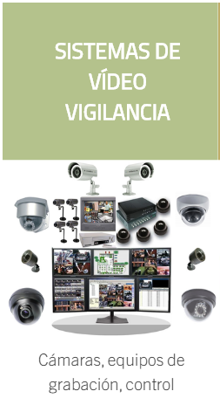
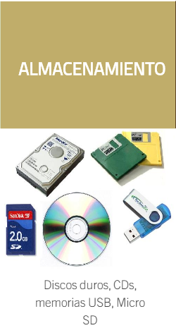
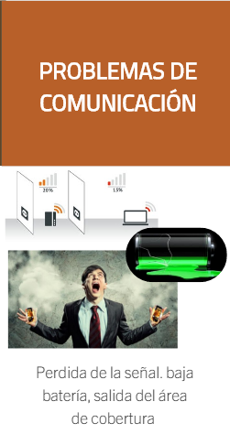
ANTECEDENTES
INTRODUCCIÓN
→ ANTECEDENTES

Slide 4
PLANTEAMIENTO DEL PROBLEMA
INTRODUCCIÓN
ANTECEDENTES
PROBLEMA
Re-conexión
Automática
Daños en los
equipos, interrupciones
No grabación
Sin conexión
No sensores
externos

Slide 5
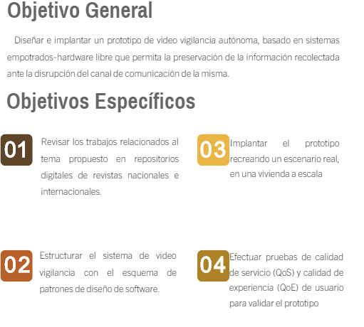
OBJETIVOS
INTRODUCCIÓN
ANTECEDENTES
PROBLEMA
OBJETIVOS

Slide 6
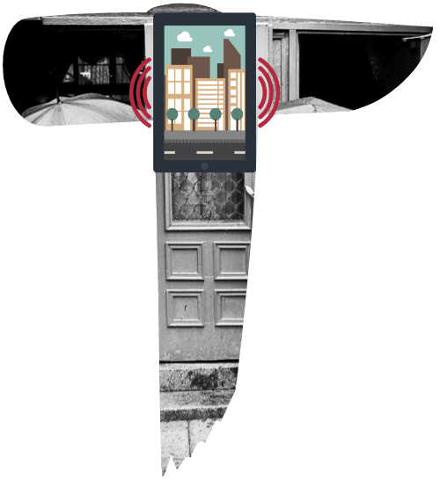
HIPOTESIS DESCRIPTIVA
INTRODUCCIÓN
ANTECEDENTES
PROBLEMA
OBJETIVOS
HIPOTESIS
H0: El sistema de video vigilancia no permite la reconexión automática ni mitiga la pérdida de paquetes de video, cuando se presentan inconvenientes en el canal de comunicaciones debido a problemas en la red.
H1: El sistema de video vigilancia permite la reconexión automática y mitiga la pérdida de paquetes de video, cuando se presentan inconvenientes en el canal de comunicaciones debido a problemas en la red

Slide 7
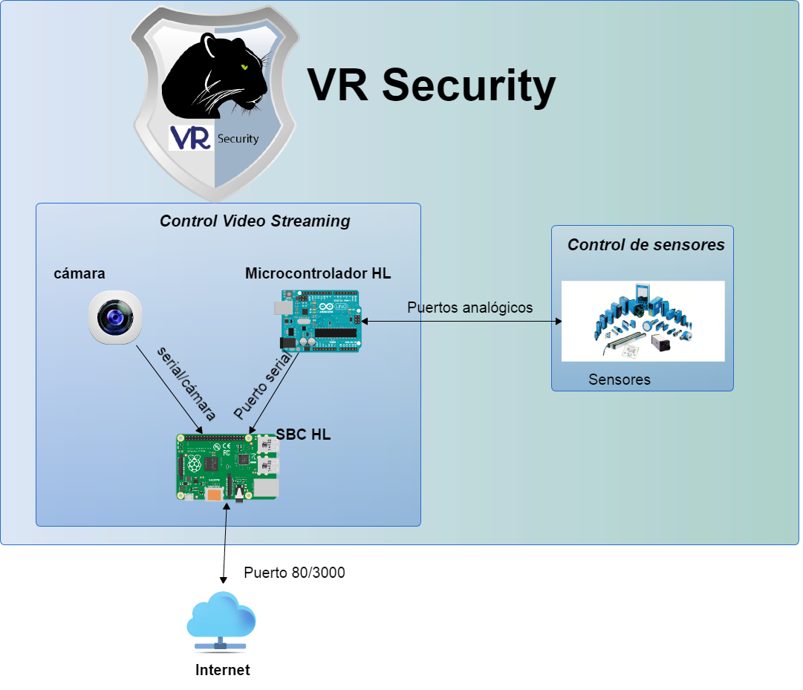
ARQUITECTURA DE HARDWARE
ANÁLISIS, DISEÑO E IMPLEMENTACIÓN
ARQUITECTURA HW

Slide 8
REQUISITOS NO FUNCIONALES
ANÁLISIS, DISEÑO E IMPLEMENTACIÓN
ARQUITECTURA HW
REQUISITOS NO FUNCIONALES
1. El cliente requiere necesariamente una conexión de internet para visualizar el servicio de streaming
2. Se requiere la instalación de un navegador web diferente a Safari de IOS
3. Se requiere que el entorno de control proporcione al sistema de video vigilancia una conexión eléctrica y una de internet.
4. El cliente debe instalar la aplicación de Telegram en su celular y unirse al grupo de mensajería instantánea

Slide 9
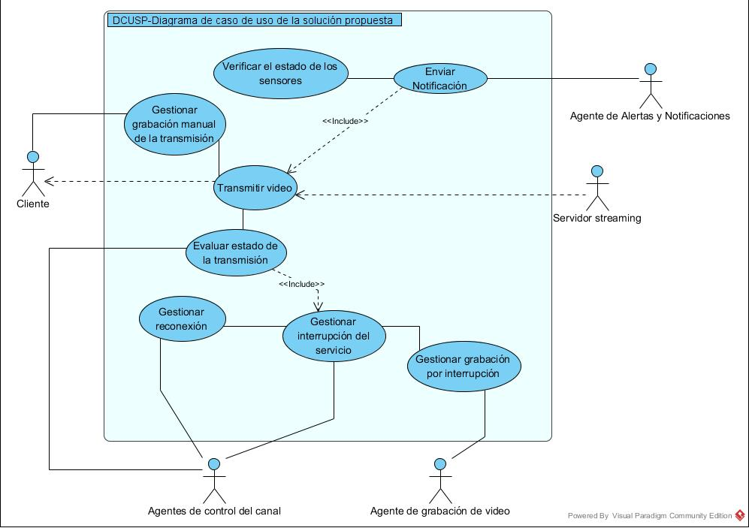
REQUISITOS FUNCIONALES
ANÁLISIS, DISEÑO E IMPLEMENTACIÓN
ARQUITECTURA HW
REQUISITOS NO FUNCIONALES
REQUISITOS FUNCIONALES
Sub sistema Video Streaming

Slide 10
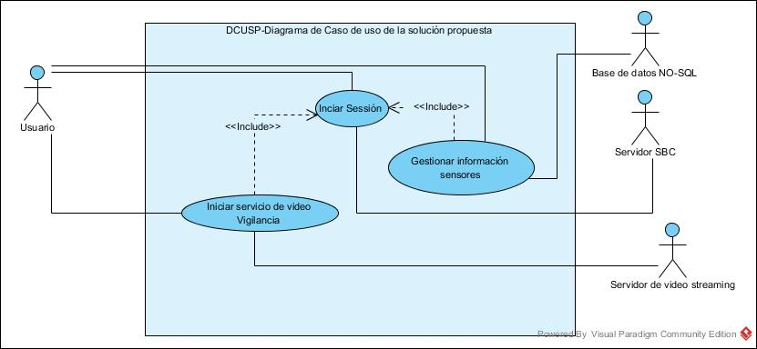
REQUISITOS FUNCIONALES
ANÁLISIS, DISEÑO E IMPLEMENTACIÓN
ARQUITECTURA HW
REQUISITOS NO FUNCIONALES
REQUISITOS FUNCIONALES
Sub sistema de Control

Slide 11
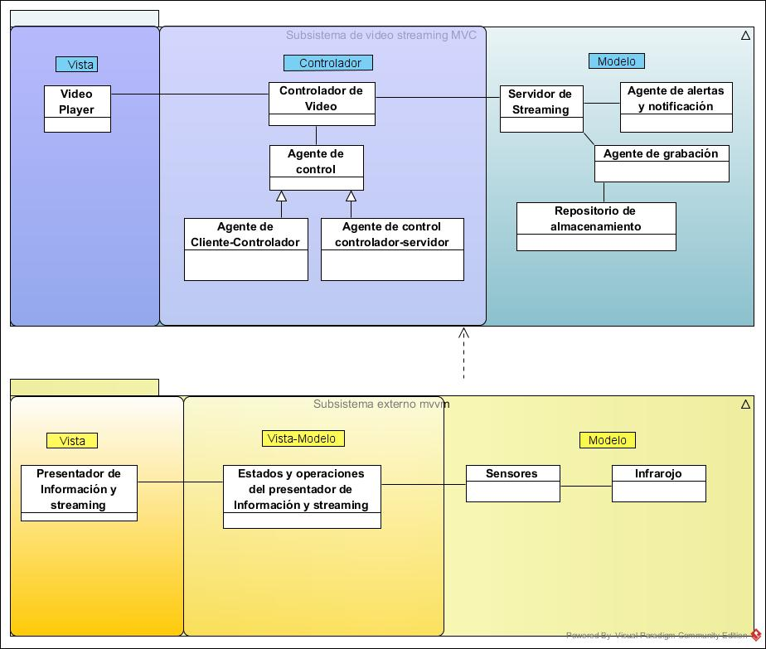
SOLUCION BASADA EN PATRONES
ANÁLISIS, DISEÑO E IMPLEMENTACIÓN
ARQUITECTURA HW
REQUISITOS NO FUNCIONALES
REQUISITOS FUNCIONALES
SOLUCIÓN BASADA EN PATRONES

Slide 12
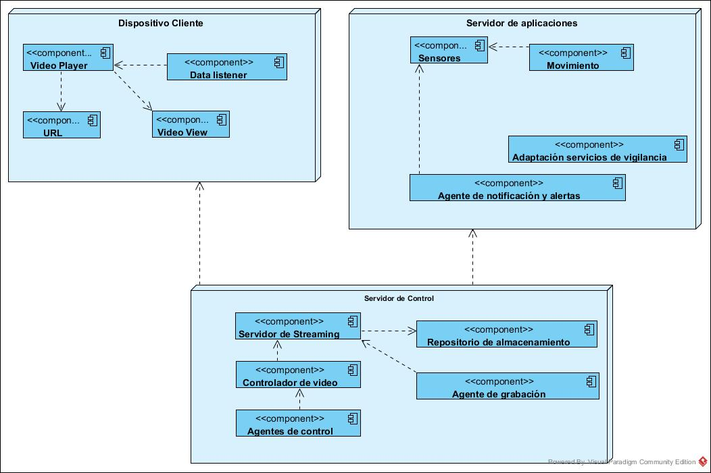
DIAGRAMA DE DESPLIEGUE
ANÁLISIS, DISEÑO E IMPLEMENTACIÓN
ARQUITECTURA HW
REQUISITOS NO FUNCIONALES
REQUISITOS FUNCIONALES
SOLUCIÓN BASADA EN PATRONES
DIAGRAMA DE DESPLIEGUE

Slide 13
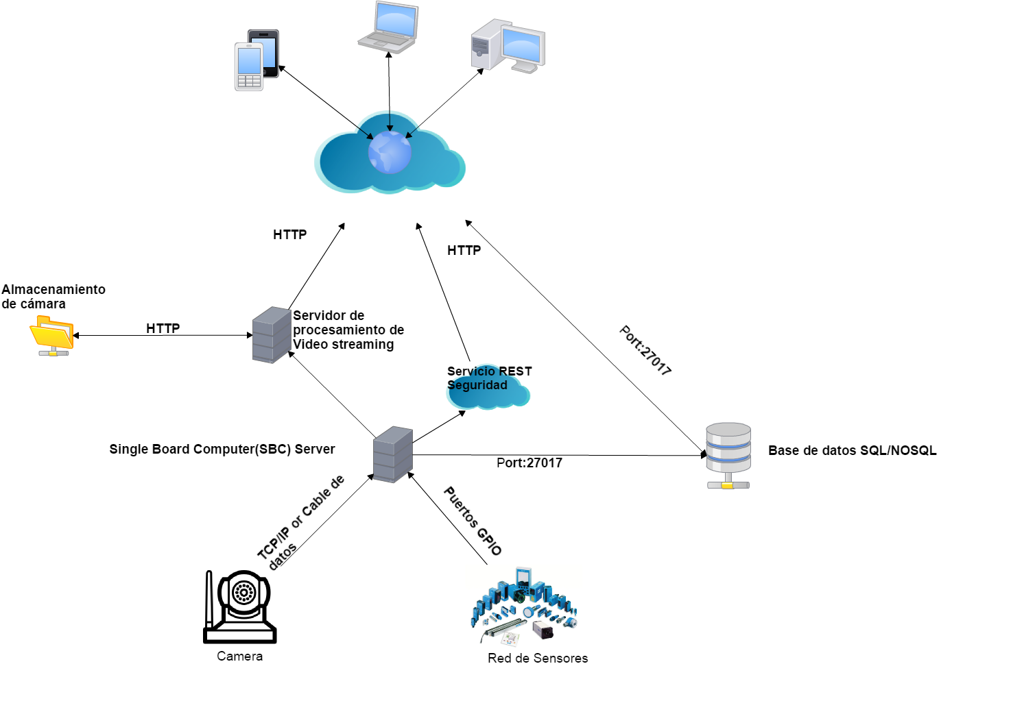
ARQUITECTURA
ANÁLISIS, DISEÑO E IMPLEMENTACIÓN
ARQUITECTURA HW
REQUISITOS NO FUNCIONALES
REQUISITOS FUNCIONALES
SOLUCIÓN BASADA EN PATRONES
DIAGRAMA DE DESPLIEGUE
ARQUITECTURA SW

Slide 14
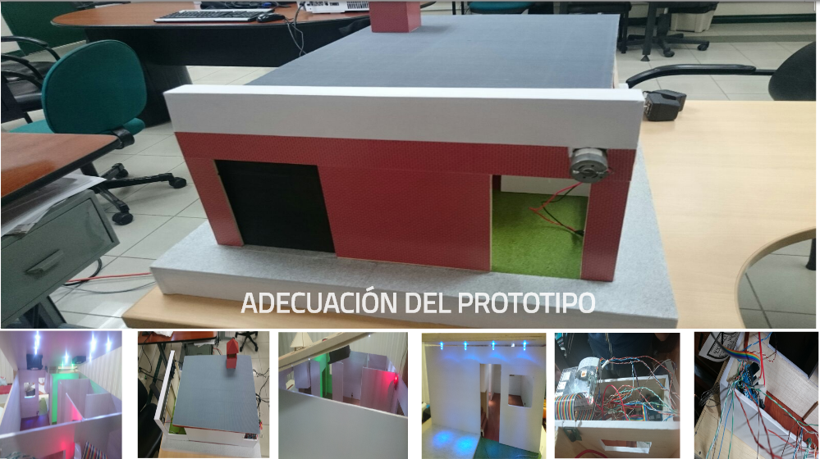
ANÁLISIS, DISEÑO E IMPLEMENTACIÓN
ARQUITECTURA HW
REQUISITOS NO FUNCIONALES
REQUISITOS FUNCIONALES
SOLUCIÓN BASADA EN PATRONES
DIAGRAMA DE DESPLIEGUE
ARQUITECTURA SW
ADECUACIÓN DEL PROTOTIPO

Slide 15
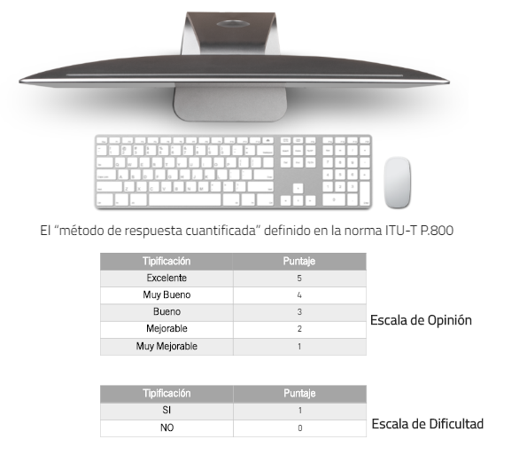
CONTEXTO PRUEBAS QoE
PRUEBAS
CONTEXTO PRUEBAS QOE

Slide 16
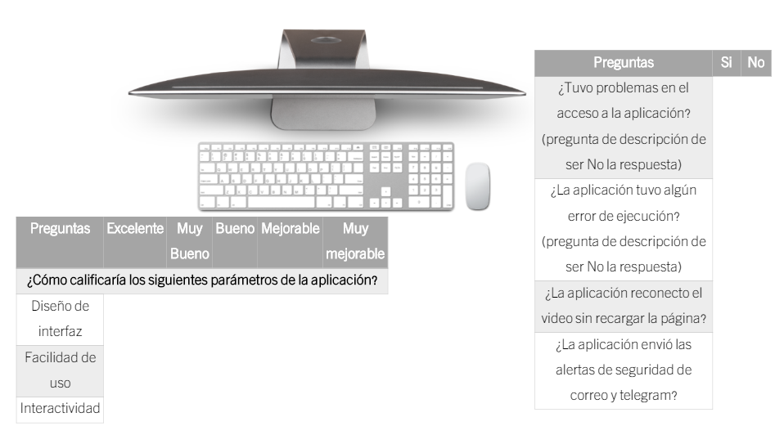
CONTEXTO PRUEBAS QoE TEST
PRUEBAS
CONTEXTO PRUEBAS QOE
TEST

Slide 17
RESULTADOS ESCALA OPINIÓN
PRUEBAS
CONTEXTO PRUEBAS QoE
TEST
RESULTADOS QoE

Slide 18
RESULTADOS ESCALA DIFICULTAD
PRUEBAS
CONTEXTO PRUEBAS QoE
TEST
RESULTADOS QoE

Slide 19
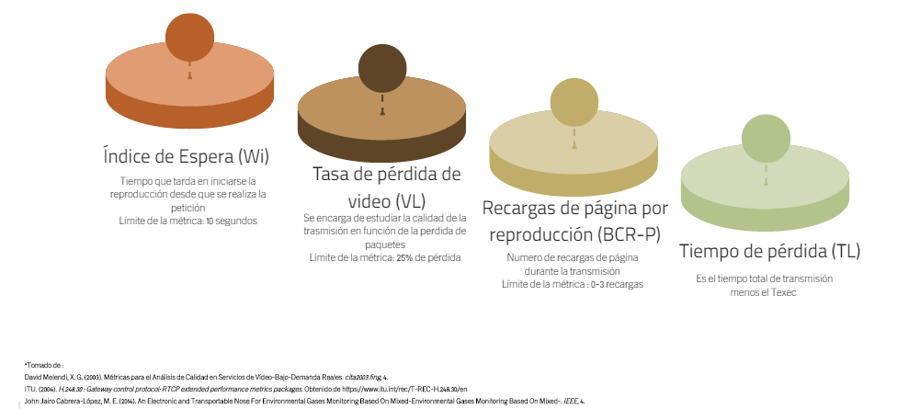
Pruebas QoS (Métricas)
PRUEBAS
CONTEXTO PRUEBAS QoE
TEST
RESULTADOS QoE
PRUEBAS QOS (MÉTRICAS)

Slide 20
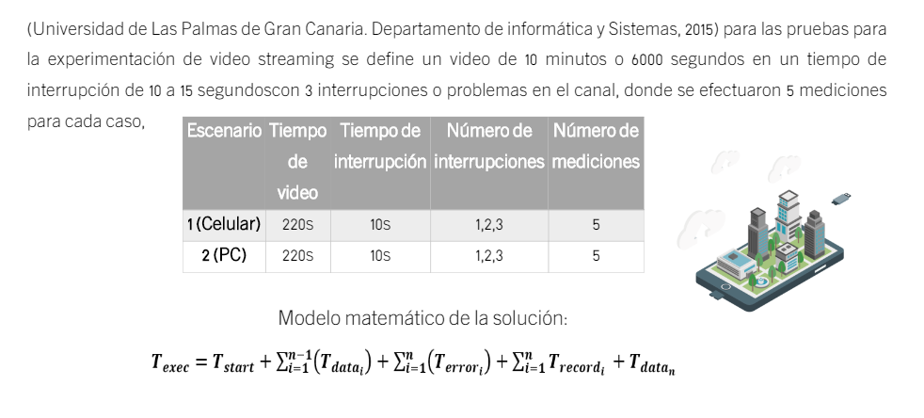
Pruebas QoS (Contexto)
PRUEBAS
CONTEXTO PRUEBAS QoE
TEST
RESULTADOS QoE
PRUEBAS QOS (MÉTRICAS)
PRUEBAS QOS (CONTEXTO)

Slide 21
RESULTADOS QoE
PRUEBAS
CONTEXTO PRUEBAS QoE
TEST
RESULTADOS QoE
PRUEBAS QOS (MÉTRICAS)
PRUEBAS QOS (CONTEXTO)
RESULTADOS QoS

Slide 22
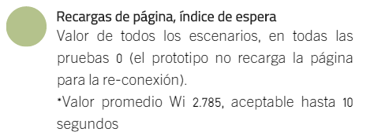
RESULTADOS QoE
PRUEBAS
CONTEXTO PRUEBAS QoE
TEST
RESULTADOS QoE
PRUEBAS QOS (MÉTRICAS)
PRUEBAS QOS (CONTEXTO)
RESULTADOS QoS

Slide 23
RESULTADOS QoE
PRUEBAS
CONTEXTO PRUEBAS QoE
TEST
RESULTADOS QoE
PRUEBAS QOS (MÉTRICAS)
PRUEBAS QOS (CONTEXTO)
RESULTADOS QoS

Slide 24
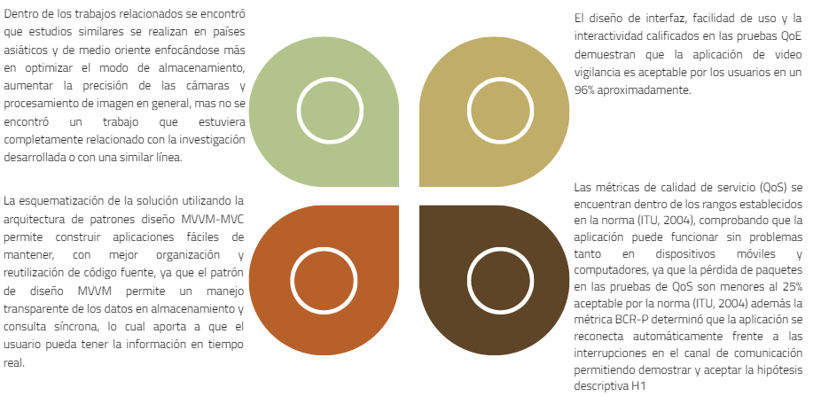
CONCLUSIONES
AGENDA
INTRODUCCIÓN
ANÁLISIS, DISEÑO, IMPLANTACIÓN
PRUEBAS
CONCLUSIONES

Slide 25
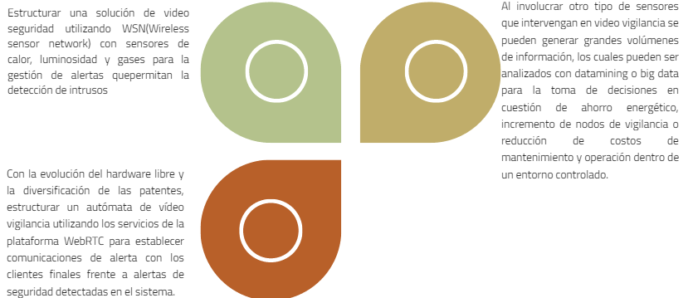
LÍNEAS DE TRABAJO FUTURO
AGENDA
INTRODUCCIÓN
ANÁLISIS, DISEÑO, IMPLANTACIÓN
PRUEBAS
CONCLUSIONES
LÍNEAS DE TRABAJO FUTURO

